Slide 1
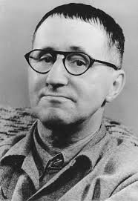
La época contemporánea: corrientes y técnicas teatrales de finales del s XIX, XX y XXI:
Teatro épico: B. Brecht
(1898-1956)

Slide 2
«El pequeño organon»
Textos teóricos que había escrito a lo largo de su vida dedicada al teatro.
El teatro debe ser consecuente con el momento histórico que vive. Su función es política.
Combate la injusticia social desde sus obras.
Crea el «distanciamiento» o «extrañamiento».

Slide 3
Teoría del distanciamiento
Frente a la idea de identificación del espectador con lo que sucede en escena: defiende el distanciamiento (los clásicos lo conseguían mediante máscaras y alejamiento de lo natural.)
Su objetivo es fomentar en el receptor una actitud reflexiva o analítica.

Slide 4
Procedimientos del distanciamiento
Presencia de un narrador o el empleo de carteles que cuentan los hechos (de ahí su nombre de TEATRO ÉPICO.) Para evitar la intriga del argumento.
Preferencia por un escenario no ilusionista o que transmita la impresión de realidad.
Fragmentación de la acción en cuadros o secuencias con cierta autonomía.

Slide 5
Procedimientos del distanciamiento (2)
Ruptura de la acción con canciones que invitan a reflexionar o sirven para subrayar algunas ideas.
Convierte a un actor en juez de los personajes del drama.
Escenografía antirrealista: máscaras, maquillajes y vestuarios apartados de lo convencional.
Exageración y teatralidad en la interpretación.

Slide 6
Obras: características
Crítica social de índole marxista.
En ocasiones se sirve de la parábola.
La enseñanza no es evidente, ha de ser extraída por el espectador.
Imagen de la obra
Madre Coraje y sus hijos

Slide 7
Obras: temas
Las contradicciones sociales como marco del comportamiento humano.
La sociedad y la vida definidas por una lucha constante: creación de personajes contradictorios.
El mundo está dominado por la explotación de los más débiles, por el dinero y los abusos de poder.

Slide 8
Algunas de sus obras
Terror y miseria del III Reich: pequeñas piezas que presentan los desmanes de las dominaciones nazis
La buena persona de Sezuan: ataca el poder destructor del dinero.
Madre coraje y sus hijos, acerca de la guerra y sus consecuencias con los más desvalidos.
La resistible ascensión de Arturo Ui, parábola sobre el gansterismo americano, cuyo telón de fondo es el gansterismo nazi.
Vida de Galileo, sobre el compromiso que puede existir entre el intelectual y la sociedad.

Slide 9
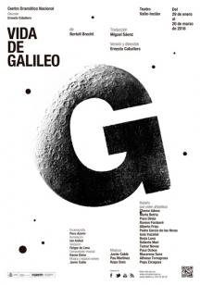
«El objeto de una dramaturgia política no es desterrar escrúpulos morales contra determinados abusos sino encontrar los medios capaces de eliminar dichos abusos.(Brecht)»
César de Vicente Hernando, La escena constituyente

